Slide 1

신도시의 성공적인 병〮의원 개원을 위한 입지 분석 서비스
신도시의 성공적인 병〮의원 개원을 위한 입지 분석 서비스
IPAD
Intelligent Passionate Active Developers
곽동영, 권현준, 장준호, 이다연, 박예린

Slide 2

신도시의 성공적인 병 · 의원 개원을 위한
입지 분석 서비스
프로젝트 세부 정보
Ver. No | Ver. Data | Description of Change | Revised By

Slide 3


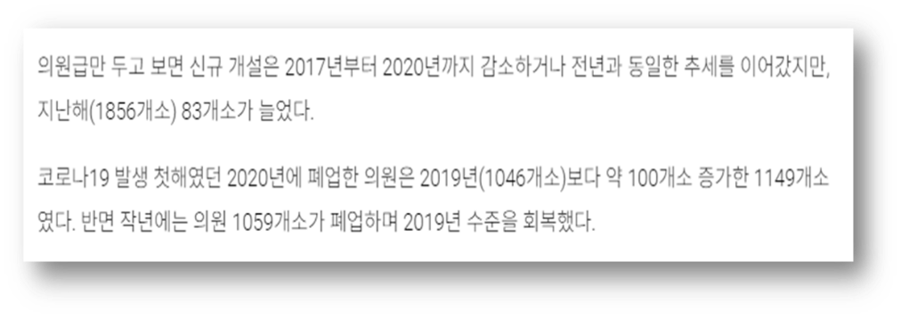
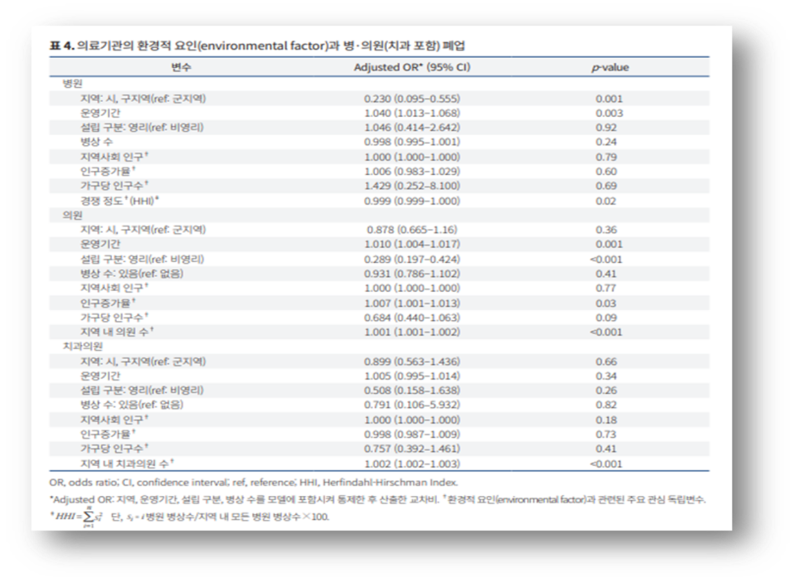
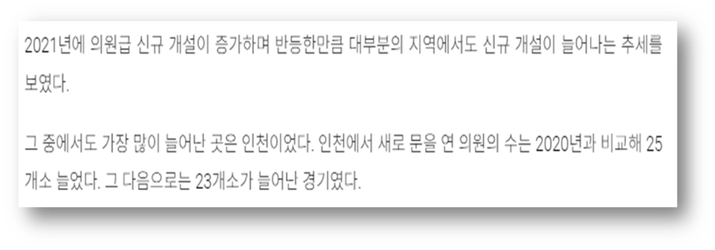

· 기획 의도·
의원급 신규 개설과 폐업도 수도권 집중…. 서울 최다
병원, 의원, 치과 의원의 폐업 관련 환경적 요인
의원 신규 개설 및 폐업, 서울 → 경기 → 부산 순으로 많아….
출처 : 메디칼업저버(http://www.monews.co.kr) 김나현 기자
출처 : 박영택 건강보험심사평가원 근거기반연구부 논문

Slide 4



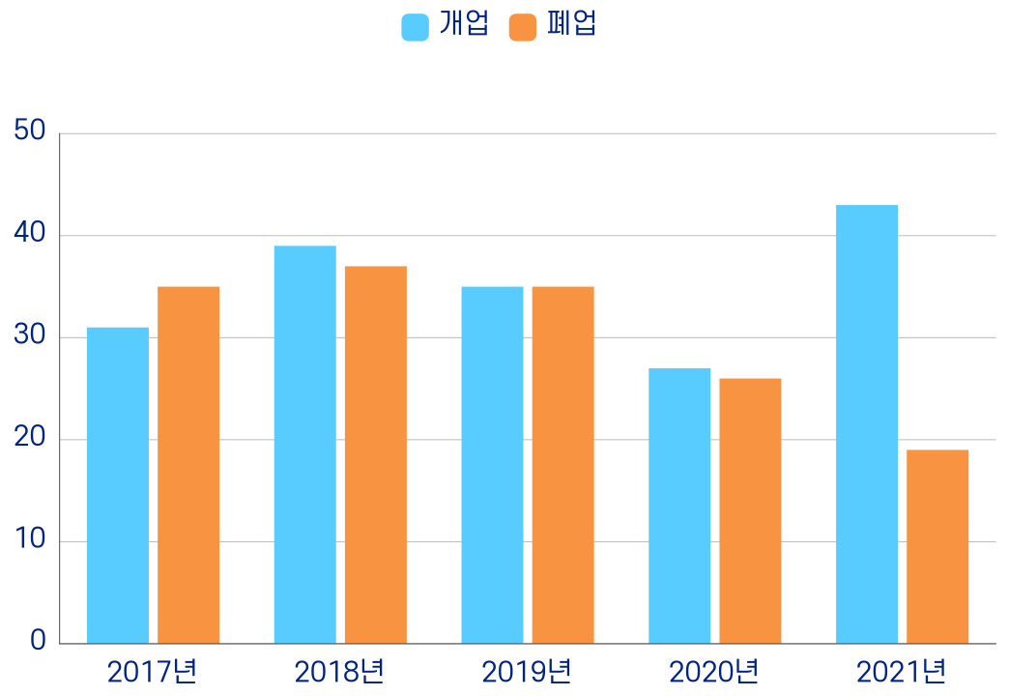

· 기획 의도·
정부 계획 신도시 인구 증가에 따른 개인 병원 입지 분석과 기대 수익 예측 정보 제공
병원 · 의원 · 치과 의원의 폐업 관련 요인
1
개원 전 가장 중요한 포인트는 병원의 입지 분석
평수 및 임대, 평수, 동종과 분포, 유동 인구, 주거 인구
고려하여 상권 분위기, 지역 주민의 성향, 신뢰도 파악
(단위 : 개)
2
역세권 여부와 지역 인구의 연령대, 시간대별
유동인구와 근거리 인구 밀집 지역도 확인이 필요
3
정부 계획 신도시 인구 증가에 따른
개인 병원 입지 분석과 기대 수익 예측 정보를 이용
출처 : 메티칼타임즈 참고

Slide 5





· 기획 목표1·
주거, 유동 인구
정보 제공
개원 · 폐원
병원의 정보 제공
주변 상권 분석
인구 변화 예측
입지 분석을 통해 사용자의 결정에 기여

Slide 6




· 기획 목표2·
지역, 진료과목 선택
거주, 유동 인구, 거리에
입각한 환자 수 예측
손익 분기점 계산
환자 수 예측
유동 인구 및 입지 정보를 통해 매출 정보를 예상

Slide 7









· 기대 효과·
입지 분석
매출 분석
주변 인구 환경
분석을 통한
목표 수요층 설정 용이
방문 환자 수 예측을 통한
개원 필수
자금 규모의 결정 용이
인구 변화를 통한
입지 변화 예측
병의원 유지를 위한
정량적 데이터 제공

Slide 8
감사합니다.

